Slide 1
PhD ARAŞTIRMA PROJESİ
Stigmergik Affect Alanları ve
Affect-Kapılı Arbitrasyon ile Kalabalık Simülasyonu
Duyguyu mekânda yaşatan + ajanın duygusuna göre karar veren bir model
Asim Şimşek

Slide 2
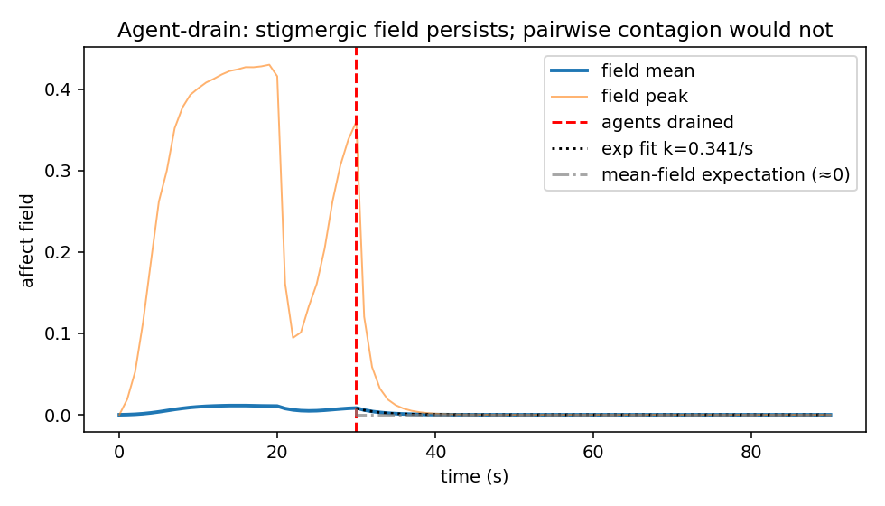
MOTIVASYON
Neden? — Kalabalık felaketleri duygusaldır
İzdiham, tahliye, festival: felaketler çoğu zaman fiziksel değil duygusaldır.
1
Panik bir yerde başlar ve mekânda yayılır
2
İnsanların hareket kararını değiştirir itişme, donma, sürü takibi
3
Sonuç darboğaz tıkanması, ezilme
Güvenli mekân / tahliye tasarımı için: paniğin nerede biriktiğini ve egress'i nasıl yavaşlattığını öngören simülasyon gerekir — ama mevcut modeller bunu yakalayamıyor.

Slide 3
ARAŞTIRMA BOŞLUĞU
Mevcut yaklaşımların iki temel eksiği
BOŞLUK 1 — Duygu modeli
BOŞLUK 2 — Hareket modeli
Duygu = kişiden-kişiye bulaşma
(agent → agent, komşu grafiği)
Mekânsal kalıcılık YOK: insanlar gidince o yerin paniği onlarla birlikte kaybolur. O(N²), duygu özel bir iç-durum.
Ya katı fizik ya kara-kutu RL
(Social Force vs. öğrenen politika)
Kimse, ajanın DUYGUSUNA göre 'fiziğe mi yoksa kendi düzeltmeme mi güveneyim' kararını öğrenmesini sağlamıyor.

Slide 4
FİKRİMİZ
İki ayaklı çözüm
SÜTUN 1
SÜTUN 2
Stigmergik affect alanı
Affect-kapılı arbitrasyon λ
Duygu = ortamda yaşayan bir ALAN.
Ajanlar affect bırakır → alan yayılır ve söner → ajanlar okur.
Panik artık MEKÂNIN özelliği — birikir, kalır (karınca feromonu gibi).
λ = fizik ile RL düzeltmesi arasında harman ağırlığı.
Ajanın duygusuna göre ayarlanır (dual-process: stres → reaktif System-1).
ivme = λ · fizik + (1−λ) · RL

Slide 5
NASIL ÇALIŞIR
Döngü: duygu mekânı şekillendirir → kontrol modunu değiştirir
→
→
→
→
Ajan
AFFECT ALANI
Bilişsel durum
Arbitrasyon λ
Hareket
yoğunluk, uyaran,
stres
deposit → yayılım
→ sönüm
affect yükü,
field basıncı
σ(RL + k·affect)
λ·fizik +
(1−λ)·RL
Alan NEREDE stres birikeceğini belirler; arbitrasyon ajanın o strese NASIL tepki vereceğini (içgüdü mü, akıl mı). İkisi birlikte emergent kalabalık davranışı üretir.

Slide 6
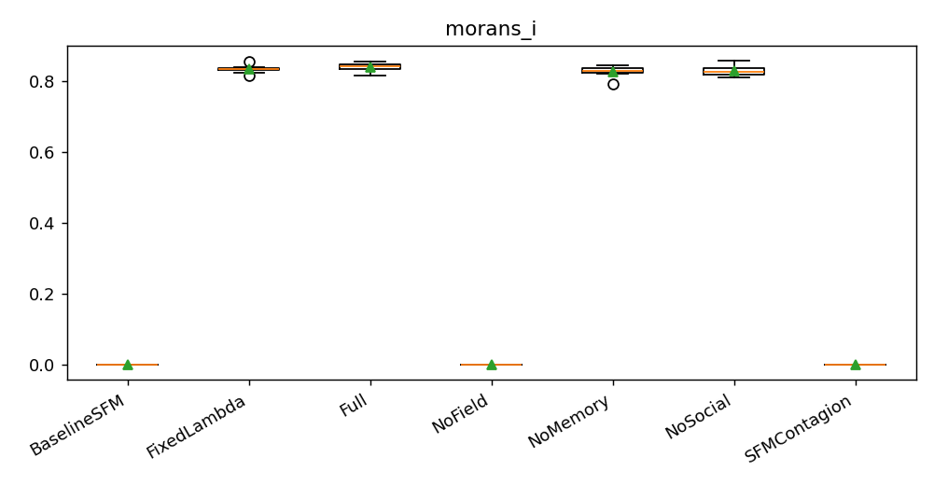
SONUÇ 1 / SÜTUN 1
Alan mekânsal duygu yapısı üretiyor
0.84
Moran's I (field açık)
vs 0 (field kapalı)
Affect alanı, duygunun mekânsal olarak KÜMELENDİĞİNİ gösteriyor.
İstatistiksel anlamlı (p<0.001, 10 seed). İkili-bulaşma bunu üretemiyor.

Slide 7
SONUÇ 2 / SÜTUN 1 — EN GÜÇLÜ KANIT
Alan, ajanlar gidince bile YAŞAR (çevresel bellek)
Agent-drain testi:
30. saniyede TÜM ajanlar kaldırıldı.
Alan anında sıfırlanmadı — kendi hızında (k≈0.34/s) sönerek devam etti. Drain'den 2s sonra hâlâ %52'si var.
İkili-bulaşma bunu YAPAMAZ (ajan gidince affect anında 0). → çürütüldü.

Slide 8
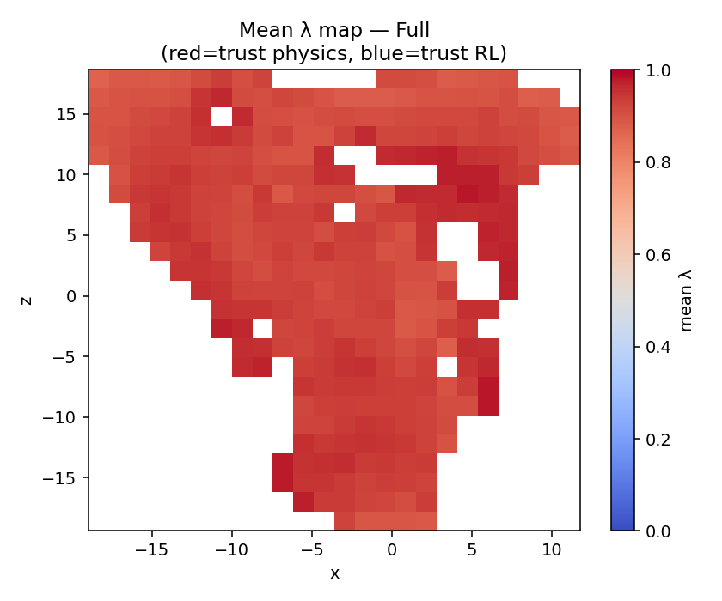
SONUÇ 3 / SÜTUN 2
λ gerçekten affect'e bağlı (süs değil)
R² = 0.67
affect, λ'nın %67'sini açıklıyor
(serbest RL'de R²≈0 — sabit λ idi)
Yüksek affect → λ fiziğe doğru (dual-process yönü, λ–load r=0.83).
Hareket gerçekten kuvvetle sürüldüğü için λ davranışı GERÇEKTEN kontrol ediyor.

Slide 9
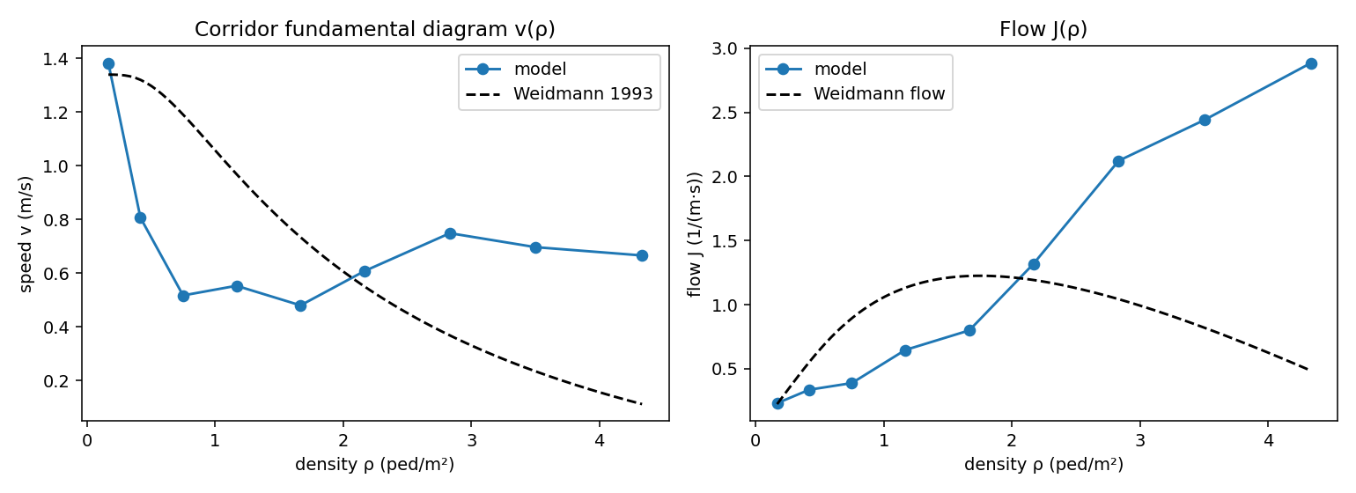
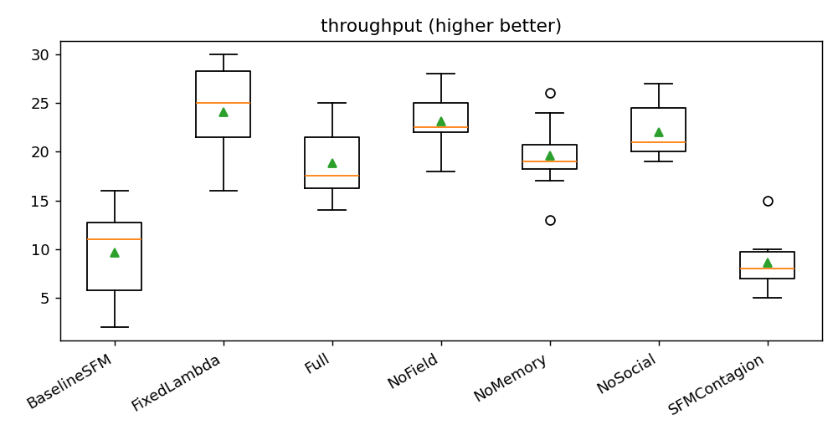
SONUÇ 4
RL çalışıyor + gerçek-veri uyumu
2.5×
Fundamental Diagram
serbest hız 1.38 ≈ Weidmann 1.34; 1.7 ped/m²'de 0.48 → ampirik uyum
öğrenen kontrolcü, saf fiziğe göre daha çok hedefe ulaşıyor (throughput)

Slide 10
KAFA KAFAYA
Alan (bizim) vs Kişiden-kişiye bulaşma
Stigmergik ALAN
İkili bulaşma
Mekânsal yapı (Moran's I)
0.84
0
Yer-belleği (ajan gidince)
Var (k≈0.34)
Yok (anında 0)
Egress (throughput)
18.8–24.1
8.6–9.6
Aynı simülasyon, aynı 10 seed: alan eklenince mekânsal yapı + bellek ortaya çıkıyor; ikili-bulaşma ikisini de üretemiyor.

Slide 11
DÜRÜST DEĞERLENDIRME
Sınırlamalar (overclaim yok)
λ fizik-baskın — affect'e bağlı ama davranışsal etkisi şu an mütevazı (Full ≈ FixedLambda)
Tasarlanmış vs öğrenilen gate — affect-bağı kısmen tasarımla; serbest RL keşfetmedi (dürüst negatif bulgu)
Ölçek — tek açık arena, ~20 ajan; çoklu-çıkış / büyük senaryolar gelecek iş
FD aşırı yoğunluk — ≤1.7 ped/m² uyumlu; jamming için ORCA/RVO temas modeli gerek

Slide 12
ÖZET
Katkı: iki kanıtlı ayak
Stigmergik affect alanı
→ mekânsal yapı (Moran's I 0.84) + çevresel bellek (agent-drain). İkili-bulaşmadan temel fark.
Affect-kapılı öğrenilen arbitrasyon λ
→ R²=0.67, hareketi gerçekten sürüyor + RL throughput 2.5× + FD ampirik uyum.
Gelecek: precision-temelli gate (active inference) · anizotropik akış-bağlı difüzyon · çoklu-senaryo · gerçek-veri doğrulama

